Slide 1

EU_32_sada 2_13_PV_Kartografie_Duch
Název školy | Střední škola, Základní škola a Mateřská škola, Karviná, p. o.
Autor | Mgr. Duchová Renáta
Anotace | Prezentace seznamuje žáky s pojmem kartografie, s druhy map a jejich využitím.
Vzdělávací oblast | Člověk a příroda
Předmět | Přírodní vědy
Tematická oblast/téma | Základy zeměpisu/Kartografie a topografická terminologie
Výsledky vzdělávání | Používat základní kartografickou terminologii.
Klíčová slova | kartografie, číselné, grafické měřítko
Druh učebního materiálu | PPT prezentace
Typ vzdělávání | Střední vzdělávání, 1. ročník Praktické školy dvouleté
Ověřeno | Datum: 5.6. 2013 Třída: I. PRŠ 2
Zdroj

Slide 2
Kartografie

Slide 3
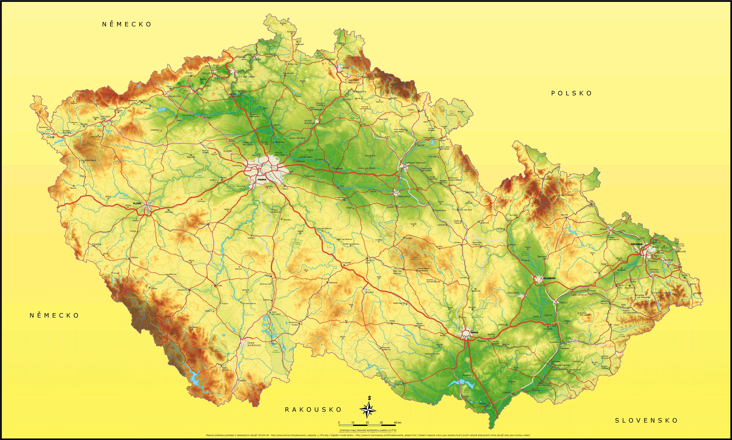

Kartografie
je to věda o mapách
zabývá se znázorňováním zemského povrchu
Mapa
                je zmenšený rovinný obraz Země
je zmenšený, trojrozměrný, kulový model Země
je to nejvěrohodnější obraz Země
skutečná vzdálenost je zmenšená podle měřítka
Globus

Slide 4
Měřítko
je poměr zmenšení, který nám říká, kolikrát je vzdálenost na mapě zmenšená ke skutečnosti
Druhy měřítek
číselné měřítko
grafické měřítko

Slide 5
Číselné měřítko
udává, kolikrát je délka změřená na mapě zmenšena
udává se poměrem 1 : M, kde M je měřítkové číslo
Příklad číselného měřítka
1 : 1 500 000
znamená, že 1 cm na mapě je 1 500 000 cm ve skutečnosti
protože nás nejčastěji zajímá skutečná vzdálenost v kilometrech, stačí oddělit pět posledních nul a dostaneme vzdálenost v kilometrech
1 cm na mapě je 15 km

Slide 6
Grafické měřítko
je znázorněno úsečkou se stejnými díly
na mapě najdeme velmi často i grafické znázornění měřítka
pokud si přeneseme toto grafické znázornění na úzký proužek papíru, můžeme podle něho jednoduchým nanášením na mapě poměrně přesně měřit vzdálenosti
0 1 2 3 4 km
1 : 100 000 (1cm = 1km)

Slide 7
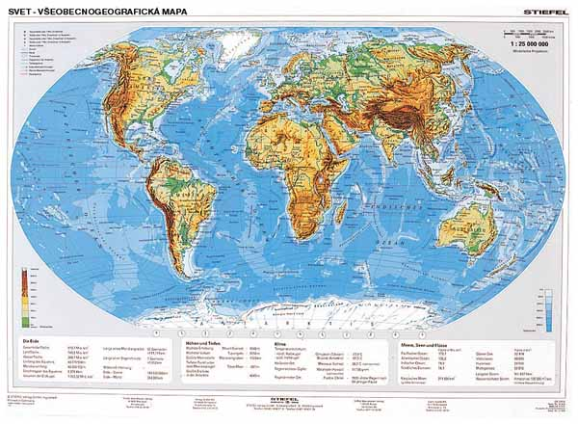
Mapy dělíme také podle velikosti měřítka
Mapy malého měřítka
hodnoty menší než 1:1 000 000
jsou to mapy největších území (světadílů)

Slide 8
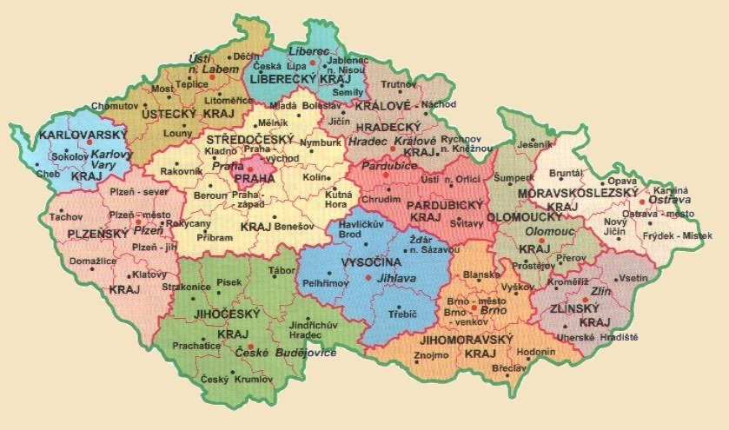
Mapy středního měřítka
měřítko 1 : 200 000 až 1: 1 000 000
mapy zobrazují menší územní celky (kraje, okresy)

Slide 9
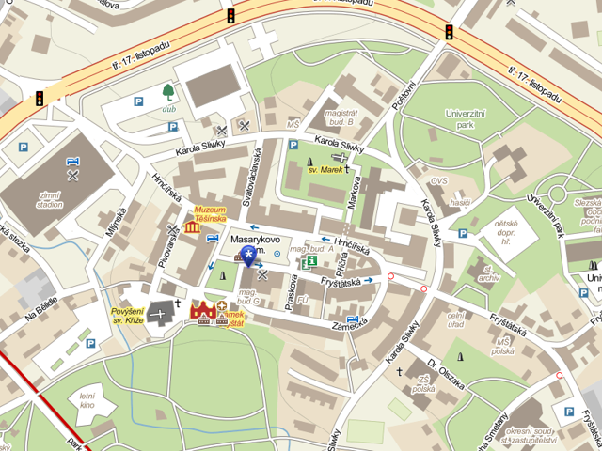
Mapy velkého měřítka
měřítko větší než 1 : 200 000
zobrazují malé územní celky (plány měst)

Slide 10
Použité zdroje:
http://www.ceskedalnice.cz/mapy/mapa-cesko-silnice.png
http://im9.cz/iR/importprodukt-orig/a24/a246d6087e1f4e84681f96ff374f913c.jpg
http://obce.sweb.cz/grafika/mapa.jpg
http://www.mapysveta.sk/images/002570_stiefel_svet_fyz_polit_160x120_stranaA_big.jpg
http://www.ekarvina.cz/clanky/290/obrazek/obr_mapa-karvine.png

